Slide 1
初步了解分布式事务（二）
分布式事务的解决方案

Slide 2
分布式事务就是指事务的参与者、支持事务的服务器、资源服务器以及事务管理器分别位于不同的分布式系统的不同节点之上。
——百度百科
简单的说，就是一次大的操作由不同的小操作组成，这些小的操作分布在不同的服务器上，且属于不同的应用，分布式事务需要保证这些小操作要么全部成功，要么全部失败。本质上来说，分布式事务就是为了保证不同数据库的数据一致性。
分布式系统中的节点通信存在两种模型：共享内存（Shared memory）和消息传递（Messages passing）
在分布式系统中，各个节点之间在物理上相互独立，通过网络进行沟通和协调。由于存在事务机制，可以保证每个独立节点上的数据操作可以满足ACID。但是，相互独立的节点之间无法准确的知道其他节点中的事务执行情况。所以从理论上讲，两台机器理论上无法达到一致的状态。如果想让分布式部署的多台机器中的数据保持一致性，那么就要保证在所有节点的数据写操作，要不全部都执行，要么全部的都不执行。但是，一台机器在执行本地事务的时候无法知道其他机器中的本地事务的执行结果。所以他也就不知道本次事务到底应该commit还是 roolback。所以，常规的解决办法就是引入一个“协调者”的组件来统一调度所有分布式节点的执行。

Slide 3
阿里大神程立的一个关于分布式事务的文档，目前使用较多的分布式事务解决方案有几种：
一、结合MQ消息中间件实现的可靠消息最终一致性
二、最大努力通知型方案
三、 TCC(两阶段)补偿性事务解决方案

Slide 4
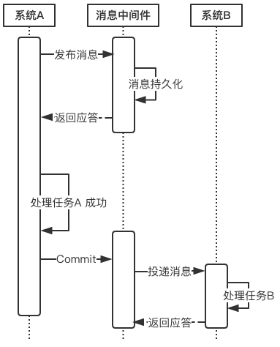
1、基于可靠消息服务的分布式事务（事务消息中间件）
要让节点之间能知道其他节点事务的执行情况，这种方案需要消息中间件的参与，切实支持事务消息的中间件。
基于可靠消息服务的分布式事务这种实现分布式事务的方式需要通过消息中间件来实现。假设有A和B两个系统，分别可以处理任务A和任务B。此时系统A中存在一个业务流程，需要将任务A和任务B在同一个事务中处理
在系统A处理任务A前，首先向消息中间件发送一条消息消息
中间件收到后将该条消息持久化，但并不投递。此时下游系统B仍然不知道该条消息的存在。
消息中间件持久化成功后，便向系统A返回一个确认应答；
系统A收到确认应答后，则可以开始处理任务A；任务A处理完成后，向消息中间件发送Commit请求。该请求发送完成后，对系统A而言，该事务的处理过程就结束了，此时它可以处理别的任务了。 但commit消息可能会在传输途中丢失，从而消息中间件并不会向系统B投递这条消息，从而系统就会出现不一致性。这个问题由消息中间件的事务回查机制完成。
消息中间件收到Commit指令后，便向系统B投递该消息，从而触发任务B的执行；
当任务B执行完成后，系统B向消息中间件返回一个确认应答，告诉消息中间件该消息已经成功消费，此时，这个分布式事务完成。

Slide 5
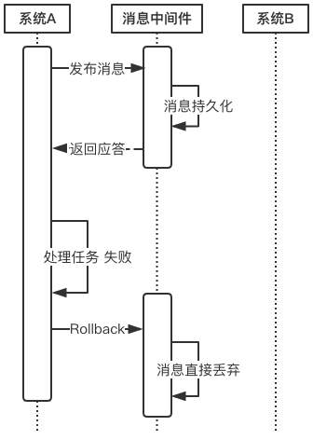
上述过程可以得出如下几个结论：
1. 消息中间件扮演者分布式事务协调者的角色
2. 系统A完成任务A后，到任务B执行完成之间，会存在一定的时间差。在这个时间差内，整个系统处于数据不一致的状态，但这短暂的不一致性是可以接受的，因为经过短暂的时间后，系统又可以保持数据一致性，满足BASE理论。
如果任务A处理失败，那么需要进入回滚流程
若系统A在处理任务A时失败，那么就会向消息中间件发送Rollback请求。和发送Commit请求一样，系统A发完之后便可以认为回滚已经完成，它便可以去做其他的事情。
消息中间件收到回滚请求后，直接将该消息丢弃，而不投递给系统B，从而不会触发系统B的任务B。
此时系统又处于一致性状态，因为任务A和任务B都没有执行。

Slide 6
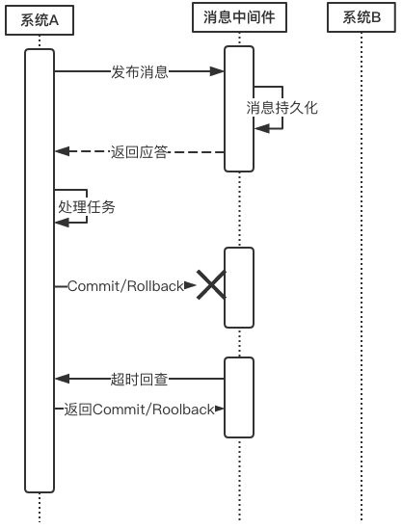
Commit和Rollback都属于理想情况，但在实际系统中，Commit和Rollback指令都有可能在传输途中丢失。
当出现这种情况的时候，消息中间件是如何保证数据一致性呢？——答案就是超时询问机制
系统A除了实现正常的业务流程外，还需提供一个事务询问的接口，供消息中间件调用。当消息中间件收到一条事务型消息后便开始计时，如果到了超时时间也没收到系统A发来的Commit或Rollback指令的话，就会主动调用系统A提供的事务询问接口询问该系统目前的状态。
该接口会返回三种结果：
提交 若获得的状态是“提交”，则将该消息投递给系统B。
回滚 若获得的状态是“回滚”，则直接将条消息丢弃。
处理中 若获得的状态是“处理中”，则继续等待。

Slide 7
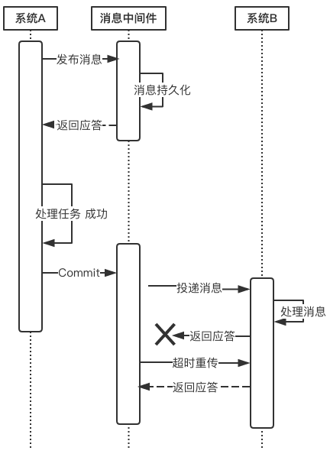
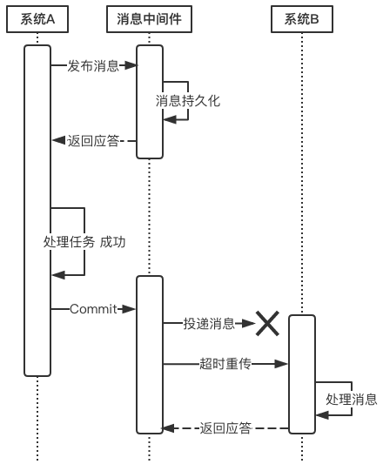
当上游系统执行完任务并向消息中间件提交了Commit指令后，便可以处理其他任务了，此时它可以认为事务已经完成，接下来消息中间件一定会保证消息被下游系统成功消费掉！那么这是怎么做到的呢？
这由消息中间件的投递流程来保证。消息中间件向下游系统投递完消息后便进入阻塞等待状态，下游系统便立即进行任务的处理，任务处理完成后便向消息中间件返回应答。消息中间件收到确认应答后便认为该事务处理完毕！
如果消息在投递过程中丢失，或消息的确认应答在返回途中丢失，那么消息中间件在等待确认应答超时之后就会重新投递，直到下游消费者返回消费成功响应为止。当然，一般消息中间件可以设置消息重试的次数和时间间隔，比如：当第一次投递失败后，每隔五分钟重试一次，一共重试3次。如果重试3次之后仍然投递失败，那么这条消息就需要人工干预。

Slide 8
消息投递失败后为什么不回滚消息，而是不断尝试重新投递？
涉及到整套分布式事务系统的实现成本问题。 我们知道，当系统A将向消息中间件发送Commit指令后，它便去做别的事情了。如果此时消息投递失败，需要回滚的话，就需要让系统A事先提供回滚接口，这无疑增加了额外的开发成本，业务系统的复杂度也将提高。对于一个业务系统的设计目标是，在保证性能的前提下，最大限度地降低系统复杂度，从而能够降低系统的运维成本。
上游系统和消息中间件之间采用异步通信是为了提高系统并发度，那么，消息中间件和下游系统之间为什么要采用同步通信呢？
异步能提升系统性能，但随之会增加系统复杂度；而同步虽然降低系统并发度，但实现成本较低。因此，在对并发度要求不是很高的情况下，或者服务器资源较为充裕的情况下，我们可以选择同步来降低系统的复杂度。 我们知道，消息中间件是一个独立于业务系统的第三方中间件，它不和任何业务系统产生直接的耦合，它也不和用户产生直接的关联，它一般部署在独立的服务器集群上，具有良好的可扩展性，所以不必太过于担心它的性能，如果处理速度无法满足我们的要求，可以增加机器来解决。而且，即使消息中间件处理速度有一定的延迟那也是可以接受的，因为前面所介绍的BASE理论就告诉我们了，我们追求的是最终一致性，而非实时一致性，因此消息中间件产生的时延导致事务短暂的不一致是可以接受的。

Slide 9
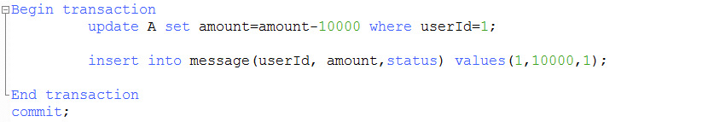
比如在饭馆点了炒饭并付了钱后，他们并不会直接把你点的炒饭给你，而是给你一张小票，然后让你拿着小票到出货区排队去取。为什么他们要将付钱和取货两个动作分开呢？原因很多，其中一个很重要的原因是为了使他们接待能力增强（并发量更高）。
还是回到我们的问题，只要这张小票在，你最终是能拿到炒饭的。同理转账服务也是如此，当支付宝账户扣除1万后，我们只要生成一个凭证（消息）即可，这个凭证（消息）上写着“让余额宝账户增加 1万”，只要这个凭证（消息）能可靠保存，我们最终是可以拿着这个凭证（消息）让余额宝账户增加1万的，即我们能依靠这个凭证（消息）完成最终一致性。
如何可靠保存凭证（消息）
（一）业务与消息耦合的方式
支付宝在完成扣款的同时，同时记录消息数据，这个消息数据与业务数据保存在同一数据库实例里（消息记录表表名为message）
上述事务能保证只要支付宝账户里被扣了钱，消息一定能保存下来。
当上述事务提交成功后，我们通过实时消息服务将此消息通知余额宝，余额宝处理成功后发送回复成功消息，支付宝收到回复后删除该条消息数据。

Slide 10
（二）业务与消息解耦方式
上述保存消息的方式使得消息数据和业务数据紧耦合在一起，从架构上看不够优雅，而且容易诱发其他问题。为了解耦，可以采用以下方式。
1）支付宝在扣款事务提交之前，向实时消息服务请求发送消息，实时消息服务只记录消息数据，而不真正发送，只有消息发送成功后才会提交事务；
2）当支付宝扣款事务被提交成功后，向实时消息服务确认发送。只有在得到确认发送指令后，实时消息服务才真正发送该消息；
3）当支付宝扣款事务提交失败回滚后，向实时消息服务取消发送。在得到取消发送指令后，该消息将不会被发送；
4）对于那些未确认的消息或者取消的消息，需要有一个消息状态确认系统定时去支付宝系统查询这个消息的状态并进行更新。为什么需要这一步骤，举个例子：假设在第2步支付宝扣款事务被成功提交后，系统挂了，此时消息状态并未被更新为“确认发送”，从而导致消息不能被发送。
优点：消息数据独立存储，降低业务系统与消息系统间的耦合；
缺点：一次消息发送需要两次请求；业务处理服务需要实现消息状态回查接口。
如何解决消息重复投递的问题
还有一个很严重的问题就是消息重复投递，以我们支付宝转账到余额宝为例，如果相同的消息被重复投递两次，那么我们余额宝账户将会增加2万而不是1万了。
为什么相同的消息会被重复投递？比如余额宝处理完消息msg后，发送了处理成功的消息给支付宝，正常情况下支付宝应该要删除消息msg，但如果支付宝这时候悲剧的挂了，重启后一看消息msg还在，就会继续发送消息msg。
解决方法很简单，在余额宝这边增加消息应用状态表（message_apply），通俗来说就是个账本，用于记录消息的消费情况，每次来一个消息，在真正执行之前，先去消息应用状态表中查询一遍，如果找到说明是重复消息，丢弃即可，如果没找到才执行，同时插入到消息应用状态表（同一事务）。

Slide 11
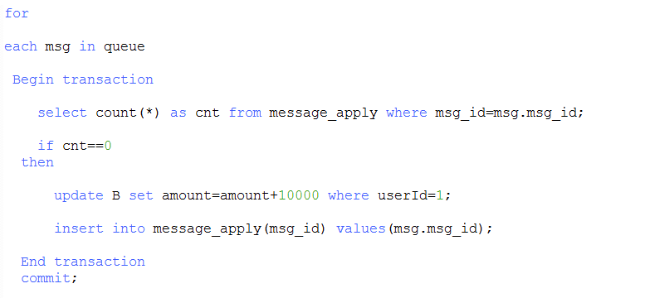

Slide 12
2、最大努力通知（定期校对）

Slide 13
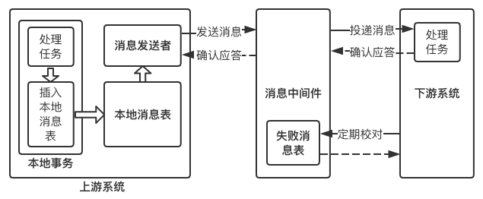
实际场景中，往往会出现如下几种意外情况：
消息中间件向下游系统投递消息失败
上游系统向消息中间件发送消息失败
对于不支持事务型消息的消息中间件，如果要实现分布式事务的话，就可以采用这种方式。它能够通过重试机制+定期校对实现分布式事务
对于第一种情况，消息中间件具有重试机制，我们可以在消息中间件中设置消息的重试次数和重试时间间隔，对于网络不稳定导致的消息投递失败的情况，往往重试几次后消息便可以成功投递，如果超过了重试的上限仍然投递失败，那么消息中间件不再投递该消息，而是记录在失败消息表中，消息中间件需要提供失败消息的查询接口，下游系统会定期查询失败消息，并将其消费，这就是所谓的“定期校对”。
如果重复投递和定期校对都不能解决问题，往往是因为下游系统出现了严重的错误，此时就需要人工干预。
对于第二种情况，需要在上游系统中建立消息重发机制。可以在上游系统建立一张本地消息表，并将 任务处理过程 和 向本地消息表中插入消息 这两个步骤放在一个本地事务中完成。如果向本地消息表插入消息失败，那么就会触发回滚，之前的任务处理结果就会被取消。如果这量步都执行成功，那么该本地事务就完成了。接下来会有一个专门的消息发送者不断地发送本地消息表中的消息，如果发送失败它会返回重试。当然，也要给消息发送者设置重试的上限，一般而言，达到重试上限仍然发送失败，那就意味着消息中间件出现严重的问题，此时也只有人工干预才能解决问题。

Slide 14
1、最大努力通知（定期校对）
最大努力通知也被称为定期校对，这种方案也需要消息中间件的参与
实际场景中，往往会出现如下几种意外情况：
消息中间件向下游系统投递消息失败
上游系统向消息中间件发送消息失败
对于不支持事务型消息的消息中间件，如果要实现分布式事务的话，就可以采用这种方式。它能够通过重试机制+定期校对实现分布式事务
对于第一种情况，消息中间件具有重试机制，我们可以在消息中间件中设置消息的重试次数和重试时间间隔，对于网络不稳定导致的消息投递失败的情况，往往重试几次后消息便可以成功投递，如果超过了重试的上限仍然投递失败，那么消息中间件不再投递该消息，而是记录在失败消息表中，消息中间件需要提供失败消息的查询接口，下游系统会定期查询失败消息，并将其消费，这就是所谓的“定期校对”。
如果重复投递和定期校对都不能解决问题，往往是因为下游系统出现了严重的错误，此时就需要人工干预。
对于第二种情况，需要在上游系统中建立消息重发机制。可以在上游系统建立一张本地消息表，并将 任务处理过程 和 向本地消息表中插入消息 这两个步骤放在一个本地事务中完成。如果向本地消息表插入消息失败，那么就会触发回滚，之前的任务处理结果就会被取消。如果这量步都执行成功，那么该本地事务就完成了。接下来会有一个专门的消息发送者不断地发送本地消息表中的消息，如果发送失败它会返回重试。当然，也要给消息发送者设置重试的上限，一般而言，达到重试上限仍然发送失败，那就意味着消息中间件出现严重的问题，此时也只有人工干预才能解决问题。

Slide 15
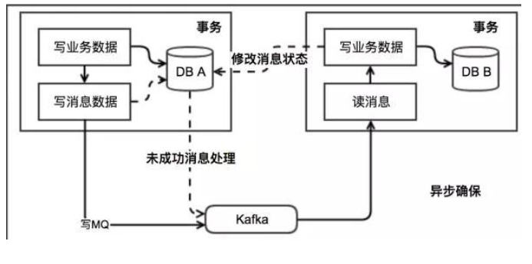
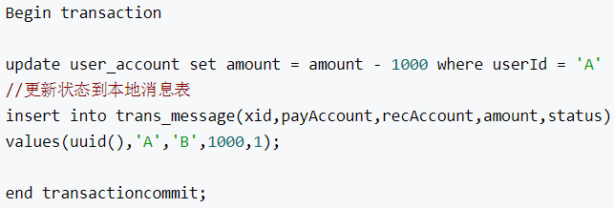
本地消息(事务)表
这种实现方式的思路，其实是源于ebay经典的BASE (basically available, soft state, eventually consistent)方案。其基本的设计思想是将远程分布式事务拆分成一系列的本地事务。分布式系统在处理任务时 , 通过消息日志的方式来异步执行。消息日志可以存储至本地文本、数据库或消息队列，然后再通过业务规则定时任务或人工自动重试。
Eg:
以在线支付系统的跨行转账为例：
第一步，伪代码如下，对用户id为A的账户扣款1000元，通过本地事务将事务消息(包括本地事务id、支付账户、收款账户、金额、状态等)插入至消息表：

Slide 16
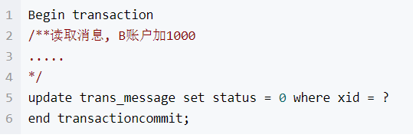
第二步，通知对方用户id为B，增加1000元，通常通过消息MQ的方式发送异步消息，对方订阅并监听消息后自动触发转账的操作；这里为了保证幂等性，防止触发重复的转账操作，需要在执行转账操作方新增一个trans_recv_log表用来做幂等，在第二阶段收到消息后，通过判断trans_recv_log表来检测相关记录是否被执行，如果未被执行则会对B账户余额执行加1000元的操作，并会将该记录增加至trans_recv_log,事件结束后通过回调更新trans_message的状态值。Begin transaction

Slide 17
2、两阶段和三阶段提交协议（TCC 两阶段型、补偿型）
2.0 XA规范
X/Open 组织（即现在的 Open Group ）定义了分布式事务处理模型。 X/Open DTP 模型（ 1994 ）包括应用程序（ AP ）、事务管理器（ TM ）、资源管理器（ RM ）、通信资源管理器（ CRM ）四部分。一般，常见的事务管理器（ TM ）是交易中间件，常见的资源管理器（ RM ）是数据库，常见的通信资源管理器（ CRM ）是消息中间件。
XA 就是 X/Open DTP 定义的交易中间件与数据库之间的接口规范（即接口函数），交易中间件用它来通知数据库事务的开始、结束以及提交、回滚等。 XA 接口函数由数据库厂商提供
交易中间件也是基于消息的传输，也可支持同步和异步方式，属于一种较专用的中间件。是用来做联机事务处理平台软件
它是专门针对联机交易处理系统而设计的，联机交易处理系统需要处理大量并发进程，涉及到操作系统、文件系统、编程语言、数据通信、数据库系统、系统管理和应用软件，是一个相当艰巨的任务，但是可以通过采用一个交易中间件来简化
XA接口是双向的系统接口，在事务管理器（Transaction Manager）以及一个或多个资源管理器（Resource Manager）之间形成通信桥梁。

Slide 18
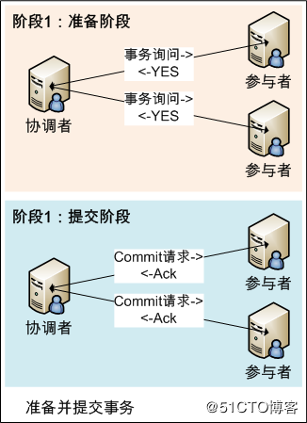
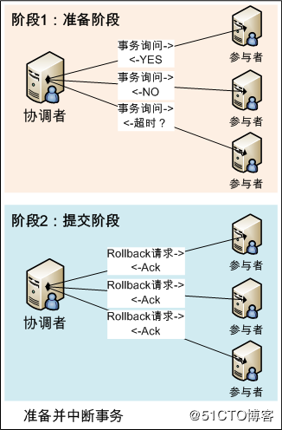
二阶提交协议和三阶提交协议就是根据这一思想衍生出来的。可以说二阶段提交其实就是实现XA分布式事务的关键(确切地说：两阶段提交主要保证了分布式事务的原子性：即所有结点要么全做要么全不做)
2.1 两阶段提交协议 2PC
2pc涉及到2个阶段第一阶段：准备阶段(投票阶段)和第二阶段：提交阶段（执行阶段），3个操作：
阶段1：“准备提交”。事务协调者向所有参与者发起prepare，所有参与者回答yes/no。
阶段2：“正式提交”。如果所有参与者都回答yes，则向所有参与者发起commit；否则，向所有参与者发起rollback。 因此，要实现2pc，所有参与者，都得实现3个接口：prepare/commit/rollback。
不管最后结果如何，第二阶段都会结束当前事务

Slide 19
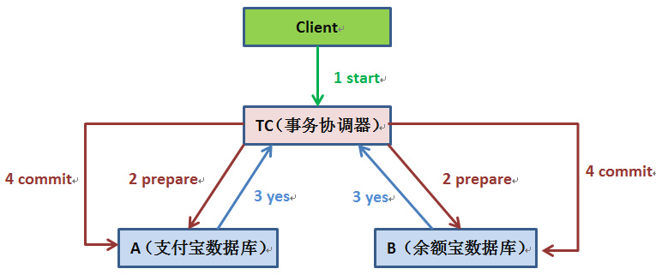
以支付宝转账余额宝为例，假设有
支付宝账户表：A（id，userId，amount）
余额宝账户表：B（id，userId，amount）
用户的userId=1；
从支付宝转账1万块钱到余额宝的动作分为两步：
1）支付宝表扣除1万：update A set amount=amount-10000 where userId=1;
2）余额宝表增加1万：update B set amount=amount+10000 where userId=1;
注：TC或Si把发送或接收到的消息先写到日志里，主要是为了故障后恢复用。如某一Si从故障中恢复后，先检查本机的日志，如果已收到<commit >，则提交，如果<abort >则回滚。如果是<yes>，则再向TC询问一下，确定下一步。如果什么都没有，则很可能在<prepare>阶段Si就崩溃了，因此需要回滚。
1） 我们的应用程序（client）发起一个开始请求 到TC；
2.TC先将<prepare>消息写到本地日志，之后向所有的Si发起<prepare>消息
4 TC收集所有执行器返回的消息，如果所有执行器都返回yes，那么给所有执行器发生送commit消息，执行器收到commit后执行本地事务的commit操作；如果有任一个执行器返回no，那么给所有执行器发送abort消息，执行器收到abort消息后执行事务abort操作。
3.Si收到<prepare>消息后，执行具体本机事务，但不会进行commit，如果成功返回<yes>，不成功返回<no>。同理，返回前都应把要返回的消息写到日志里，当作凭证。
两阶段提交协议（Two-phase Commit，2PC）经常被用来实现分布式事务。一般分为协调器C和若干事务执行者Si两种角色，这里的事务执行者就是具体的数据库，协调器可以和事务执行器在一台机器上。
2.TC给A的prepare消息是通知支付宝数据库相应账目扣款1万，TC给B的prepare消息是通知余额宝数据库相应账目增加1w。为什么在执行任务前需要先写本地日志，主要是为了故障后恢复用，本地日志起到现实生活中凭证 的效果，如果没有本地日志（凭证），出问题容易死无对证；

Slide 20
2PC的缺陷
第一阶段，张老师作为“协调者”，给小强和小明（参与者、节点）发微信，组织他们俩明天8点在学校门口集合，一起去爬山，然后开始等待小强和小明答复。 第二阶段，如果小强和小明都回答没问题，那么大家如约而至。如果小强或者小明其中一人回答说“明天没空，不行”，那么张老师会立即通知小强和小明“爬山活动取消”。 细心的读者会发现，这个过程中可能有很多问题的。如果小强没看手机，那么张老师会一直等着答复，小明可能在家里把爬山装备都准备好了却一直等着张老师确认信息。更严重的是，如果到明天8点小强还没有答复，那么就算“超时”了，那小明到底去还是不去集合爬山呢？
1、同步阻塞问题。执行过程中，所有参与节点都是事务阻塞型的。当参与者占有公共资源时，其他第三方节点访问公共资源不得不处于阻塞状态。
2、单点故障。由于协调者的重要性，一旦协调者发生故障。参与者会一直阻塞下去。尤其在第二阶段，协调者发生故障，那么所有的参与者还都处于锁定事务资源的状态中，而无法继续完成事务操作。（如果是协调者挂掉，可以重新选举一个协调者，但是无法解决因为协调者宕机导致的参与者处于阻塞状态的问题）
3、数据不一致。在二阶段提交的阶段二中，当协调者向参与者发送commit请求之后，发生了局部网络异常或者在发送commit请求过程中协调者发生了故障，这回导致只有一部分参与者接受到了commit请求。而在这部分参与者接到commit请求之后就会执行commit操作。但是其他部分未接到commit请求的机器则无法执行事务提交。于是整个分布式系统便出现了数据部一致性的现象。
4、二阶段无法解决的问题：协调者再发出commit消息之后宕机，而唯一接收到这条消息的参与者同时也宕机了。那么即使协调者通过选举协议产生了新的协调者，这条事务的状态也是不确定的，没人知道事务是否被已经提交
1）两阶段提交涉及多次节点间的网络通信，通信时间太长！
2）事务时间相对于变长了，锁定的资源的时间也变长了，造成资源等待时间也增加好多！

Slide 21
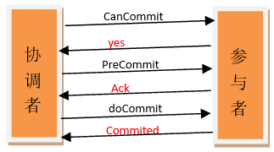
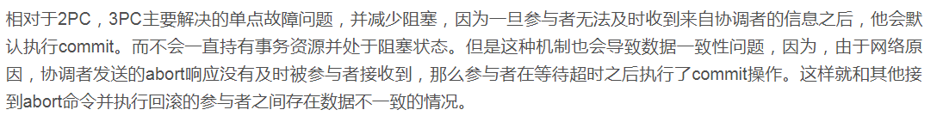
2.2 三阶段提交协议 3PC
由于二阶段提交存在着诸如同步阻塞、单点问题、脑裂等缺陷，所以，研究者们在二阶段提交的基础上做了改进，提出了三阶段提交。
协调者和参与者中都引入超时机制
这是为了确保消息传递安全
与两阶段提交不同的是，三阶段提交有两个改动点
三阶段提交协议在协调者和参与者中都引入超时机制，并且把两阶段提交协议的第一个阶段拆分成了两步：询问，然后再锁资源，最后真正提交
也就是说，除了引入超时机制之外，3PC把2PC的准备阶段再次一分为二，这样三阶段提交就有CanCommit、PreCommit、DoCommit三个阶段

Slide 22
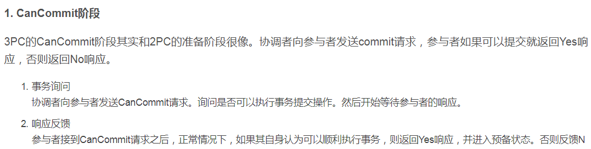
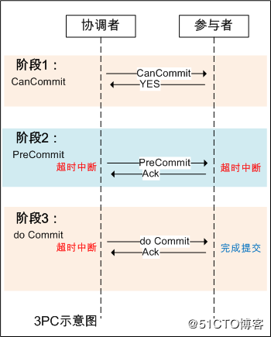
响应反馈 参与者接到CanCommit请求之后，正常情况下，如果其自身认为可以顺利执行事务，则返回Yes响应。
他这里是怎么判断自己可以顺利执行任务的？
猜想： 这里应该是看自己是否能够获取执行完事务的资源。

Slide 23
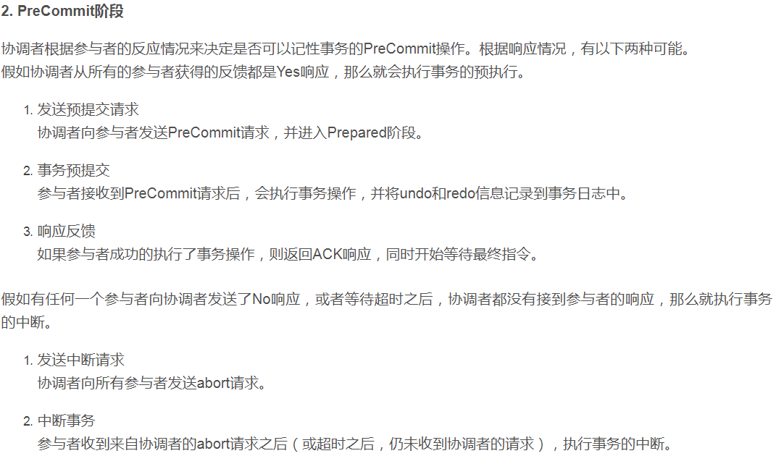

Slide 24
阶段3：do Commit 此阶段也存在两种情况： 1、所有参与者均反馈Ack响应，即执行真正的事务提交。 2、任何超时后协调者尚无法收到所有参与者的反馈，即中断事务。
一个参与者反馈NO，或者等待 提交事务：（所有参与者均反馈Ack响应时） 1、如果协调者处于工作状态，则向所有参与者发出do Commit请求。 2、参与者收到do Commit请求后，会正式执行事务提交，并释放整个事务期间占用的资源。 3、各参与者向协调者反馈Ack完成的消息。 4、协调者收到所有参与者反馈的Ack消息后，即完成事务提交。 中断事务：（任何一个参与者反馈NO，或者等待超时后协调者尚无法收到所有参与者的反馈时） 1、如果协调者处于工作状态，向所有参与者发出abort请求。 2、参与者使用阶段1中的Undo信息执行回滚操作，并释放整个事务期间占用的资源。 3、各参与者向协调者反馈Ack完成的消息。 4、协调者收到所有参与者反馈的Ack消息后，即完成事务中断。 注意：进入阶段三后，无论协调者出现问题或网络出现问题，都会导致参与者无法接收到协调者发出的do Commit请求或abort请求。此时，参与者都会在等待超时之后，继续执行事务提交。（其实这个应该是基于概率来决定的，进入第三阶段时，说明参与者在第二阶段已经收到了PreCommit请求，那么协调者产生PreCommit请求的前提条件是他在第二阶段开始之前，收到所有参与者的CanCommit响应都是Yes。（一旦参与者收到了PreCommit，意味他知道大家其实都同意修改了）所以，当进入第三阶段时，由于网络超时等原因，虽然参与者没有收到commit或者abort响应，但是他有理由相信：成功提交的几率很大。）
3PC的优点和缺陷
优点：降低了阻塞范围，在等待超时后协调者或参与者会中断事务。避免了协调者单点问题，阶段3中协调者出现问题时，参与者会继续提交事务。 缺陷：脑裂问题依然存在，即在参与者收到PreCommit请求后等待最终指令，如果此时协调者无法与参与者正常通信，会导致参与者继续提交事务，这样就和其他接到abort命令并执行回滚的参与者之间存在数据不一致的情况。

Slide 25
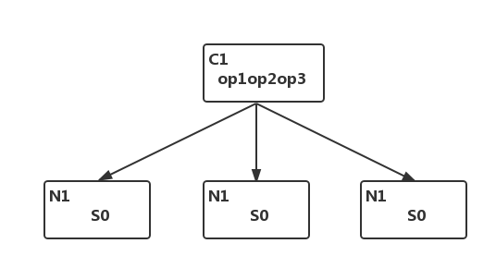
分布式一致性算法Paxos(了解)
二阶段提交还是三阶段提交都无法彻底解决分布式的一致性问题
Paxos是一种基于消息传递的分布式一致性算法，是目前公认的解决分布式一致性问题的最有效算法之一。Zookeeper采用的就是Paxos算法的改进
paxos解决了什么问题
可以理解为：一个异步通信的分布式系统中（消息在网络传输过程中存在丢失、超时、乱序现象），如何就某一个值（决议）达成一致。
分布式数据库系统中，如果各节点的初始状态一致，每个节点都执行相同的操作序列，那么他们最后能得到一个一致的状态。为保证每个节点执行相同的命令序列，需要在每一条指令上执行一个“一致性算法”以保证每个节点看到的指令一致。
所以，paxos算法主要解决的问题就是如何保证分布式系统中各个节点都能执行一个相同的操作序列。

Slide 26

Changan Drives The World
Notes:
以上就是我全部的答辩内容，我的答辩完毕，谢谢大家！

